Slide 1


Chimioprévention du paludisme saisonnier (CPS)
Campagne 2023
Cameroun
Dr Dominique Olivier BOMBA A.
Chef Section Prévention
PNLP
Préparé pour la réunion de l'Alliance CPS 2024 – Abuja, Nigéria

Slide 2
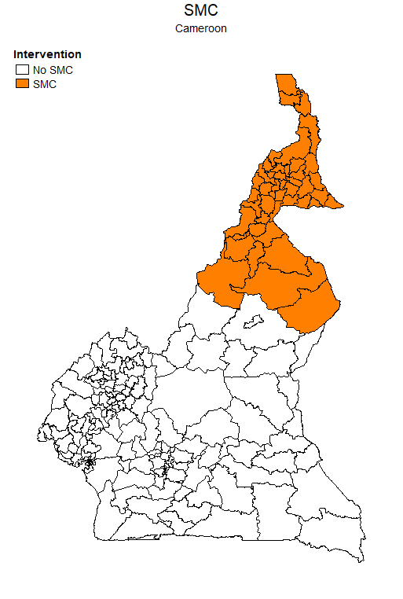
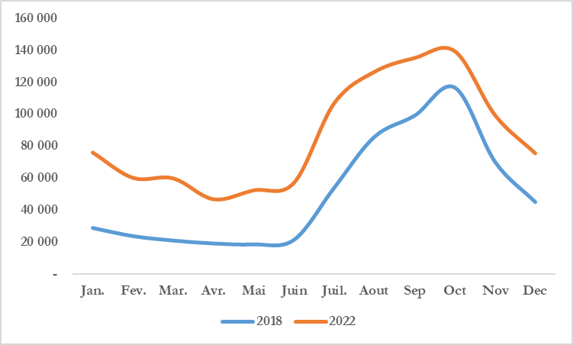
CONTEXTE
Selon l’OMS la lutte contre le paludisme demeure une priorité dans les pays HBHI (High Burden High Impact) dont le Cameroun (10/11 Pays).
Depuis le PSNLP 2014-2018, la CPS a été retenue parmi les stratégies de prévention.
En 2016, la CPS a été introduite dans les zones à forte transmission saisonnière de la maladie (Nord ; Extrême-Nord).
Au Cameroun, cette période correspond aux mois de juin, juillet, août, septembre et octobre dans les régions de l’Extrême-Nord et du Nord.

Slide 3
INFORMATIONS SOMMAIRES POUR 2023
 | 2023
Dates de début et de fin | Date de début : 34 DS en Juin 13 DS en Juillet Date de fin : Octobre 2023
Nombre de cycles | 4 Cycles : 33 DS 5 Cycles : 14 DS
Nombre de districts ciblés | Total:47 EN:32 ; NO:15
Nombre d'enfants couverts | Total:2 135 823 EN:1 327 341 ; NO:808 482
Tranches d'âge couvertes | 03 à 59 mois
Couverture (% d'enfants ciblés recevant tous les cycles) | 96,1%
Des tests de résistance aux médicaments ou des études d'efficacité ont-ils été réalisés? (O/N) | Non

Slide 4
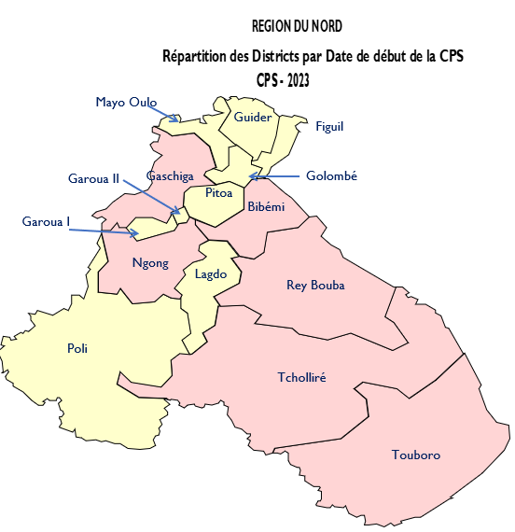
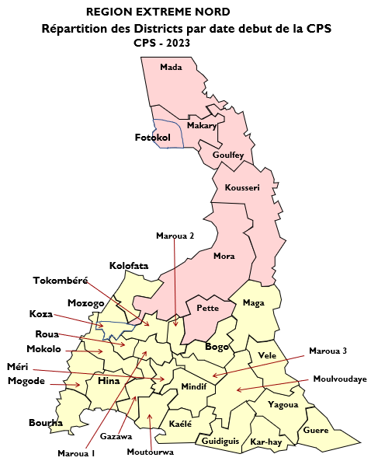

CARTE DU PAYS MONTRANT LES DISTRICTS DE MISE EN ŒUVRE DE LA CPS
Figure 3: Répartition des Districts par date de début de la CPS 2023

Slide 5
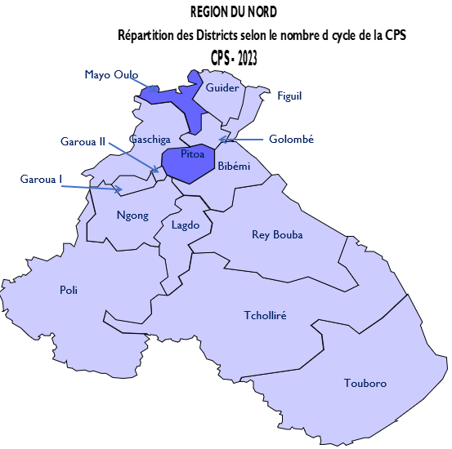
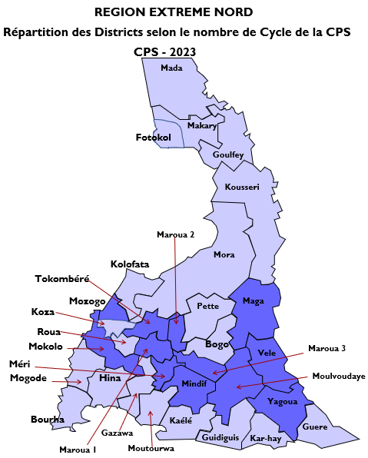

CARTE DU PAYS MONTRANT LES DISTRICTS DE MISE EN ŒUVRE DE LA CPS
Figure 4: Répartition des Districts selon le nombre de cycle de la CPS 2023

Slide 6
FOCUS: EXPÉRIENCE DE PREMIÈRE MISE EN ŒUVRE
VERS L’INTEGRATION DE LA CAMPAGNE CPS DANS LE SYSTEME DE SANTE AU CAMEROUN: AVANTAGES DE LA CPS EN ROUTINE AVEC LES ASCp

Slide 7
JUSTIFICATION
2016 – 2021: MEO de la CPS en mode campagne de masse avec une mobilisation importante en ressources et logistique sans nécessairement un renforcement conséquent du système de santé
en 2021: développement du PSNSC 2021-2025, élargissement de la couverture et du nombre des ASCP au niveau national, renforcement des ISDC;
OMS 2022: intégration de la CPS dans des programmes existants ( ISDC…)
Pérennisation de la CPS, baisse des financements…

Slide 8
CONTEXTE ET JUSTIFICATION
En 2022: Phase pilote de mise en œuvre de la CPS en mode routine:
  Objectif: distribution de la SPAQ essentiellement par les acteurs du système (ASCP);
  11 DS concernés ;
  Critère de sélection:
    DS avec transmission longue de la maladie: Garoua 1, Garoua 2, Poli, Touboro, Tchollire, Goulfey, Mada, Yagoua ;
    DS Bénéficiants d’un renforcement des ISDC: Guider, Mokolo, Kael
En 2023: poursuite de la phase pilote dans les 11 DS

Slide 9
Stratégie CPS 2023
Activité | CPS Campagne | CPS Routine
Acteurs | Mob-Dist | ASCp
Mobilisation sociale ( pas de mobilisation au cours de cette année)
Distribution de la SPAQ (Cycle 1 à 5)
durée distribution | 3jr | 3 à 7 jr
charge de travail | 50 enfants / jr | 50 enfants / jr

Slide 10
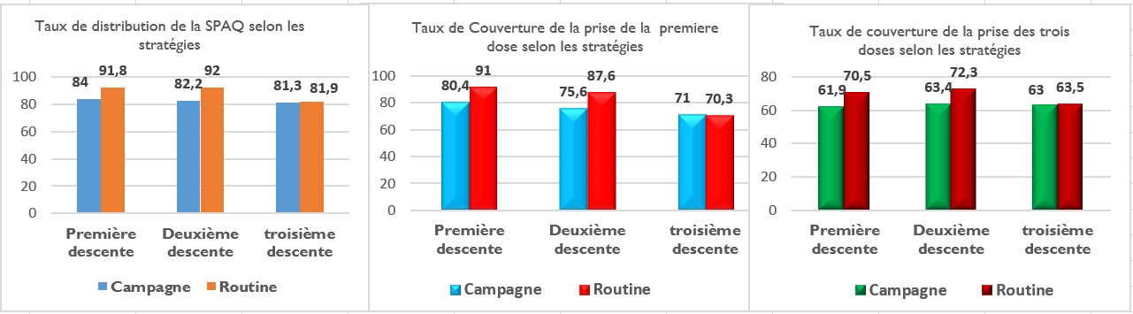
RESULTATS OBTENUS
L’analyse des données du monitorage externe permet de relever une différence du taux de couverture de la prise de la première dose et des trois doses de SPAQ.
On note une performance supérieure dans les districts en stratégie de routine, ceci pourrait s’expliquer par la maitrise de la population par les ASCp.

Slide 11
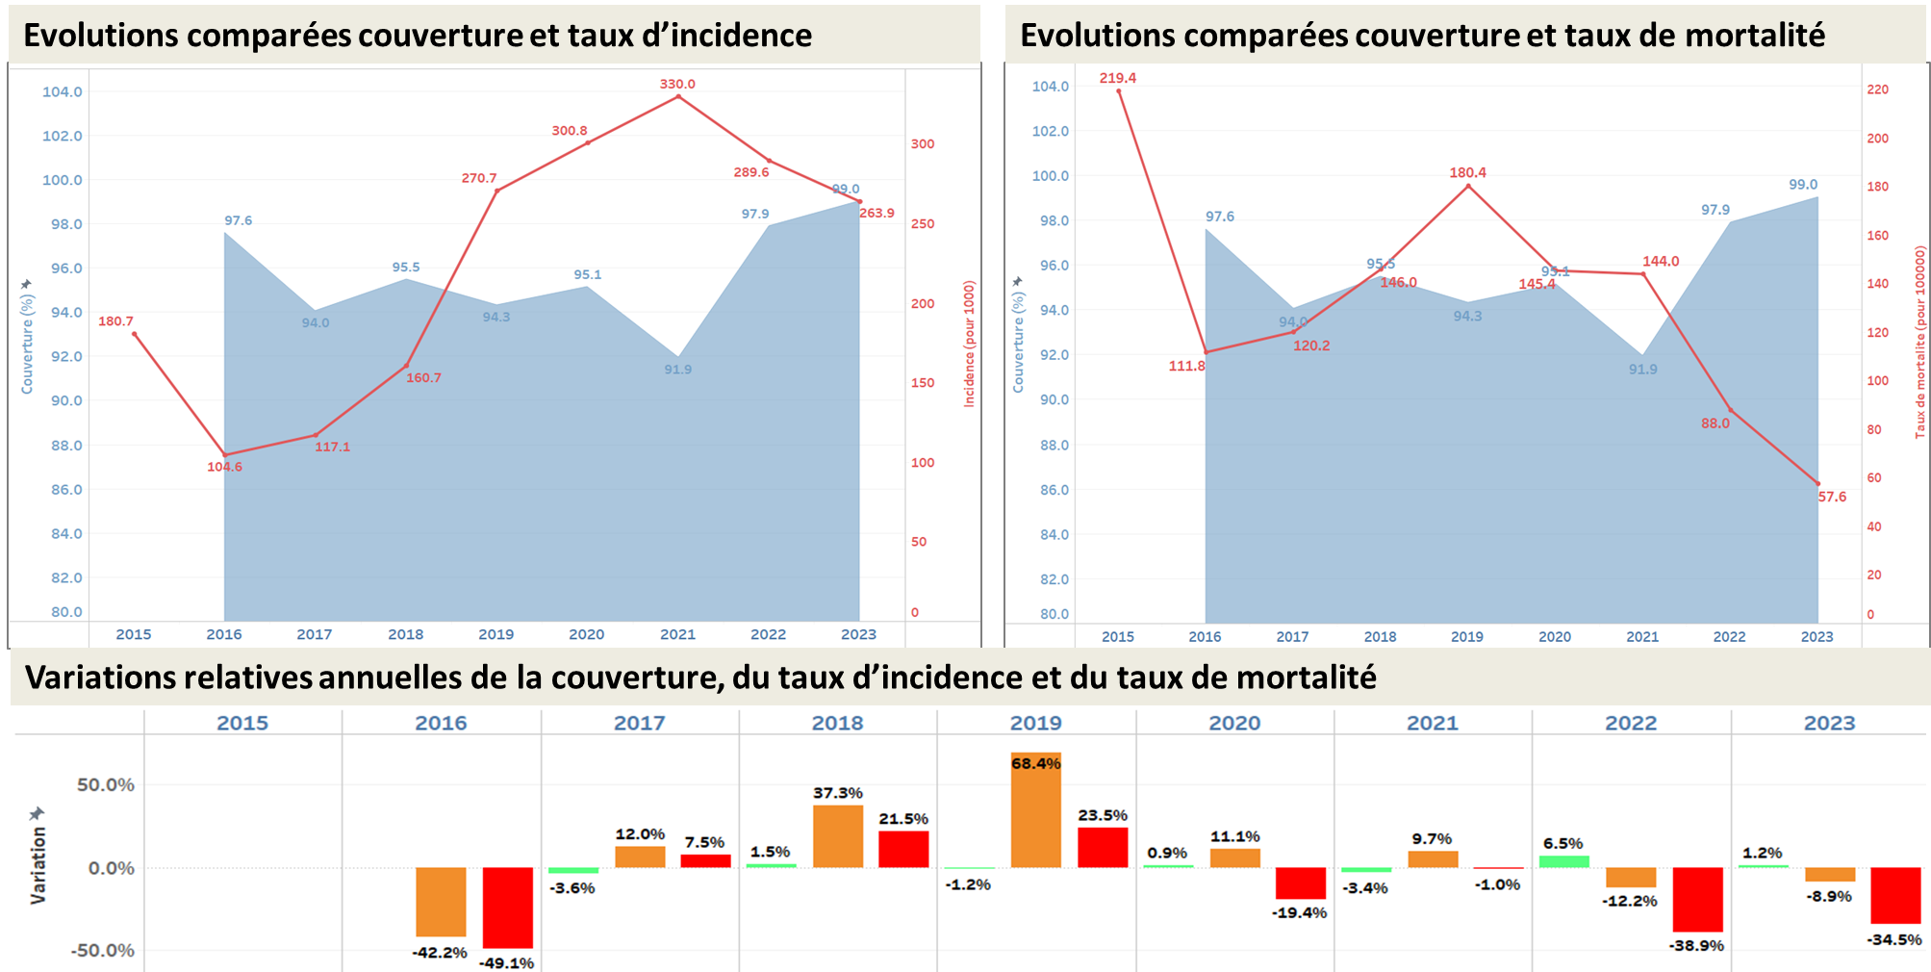
RESULTATS OBTENUS
Notes:
On note une nette baisse dans la morbidié et la mortalité liée au paludisme depuis l’introduction de la routine en 2022

Slide 12
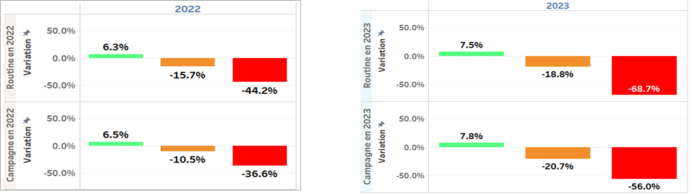
RESULTATS OBTENUS
Notes:
ICI on voit bien que la variation dans les indicateurs depuis l’introduction de la routine est plus grande que dans les DS en campagne surtout la baisse de la mortalité surement dû au fait que les ASCp prennent en charge les cas en communauté réduisant le risque du non respect des références ou du lapse de temps entre la détection du cas et le traitement

Slide 13
AVANTAGES « Routine » / CDM
Bon rapport coût-efficacité : Le coût est plus faible, soit 1,02$ par enfant traité en mode routine contre 1,24$ en mode campagne (Données 2022)
Réduction logistique: ASCp équipés en matériel de travail pour les activités de routine ( plus d’achat de matériel) ;
Amélioration du traitement et référence des cas de fièvre en communauté pendant la CPS;
Amélioration dans la qualité du remplissage des outils de collecte de données;
Bonne appropriation des activités de la CPS par les communautés locales ( meilleur adhésion des populations; ASCp connu et accepté par sa communauté...);

Slide 14
DEFI
Formation complémentaire des ASCp pour renforcer la CPS routine et la couverture de la cible en une courte période;
Digitalisation de l’adminisatration de la SPAQ par les ASCp

Slide 15
CONCLUSION
  La CPS en routine a été considéré par le PNLP comme une approche innovante, efficace et efficiente, elle est bien acceptée par les ménages;
  Pas de grande différence avec la campagne de masse en terme de résultats programmatique;
  Toutefois, sa mise en œuvre nécessite la présence d’un système communautaire bien établi avec une couverture adéquate en ASCp.

Slide 16
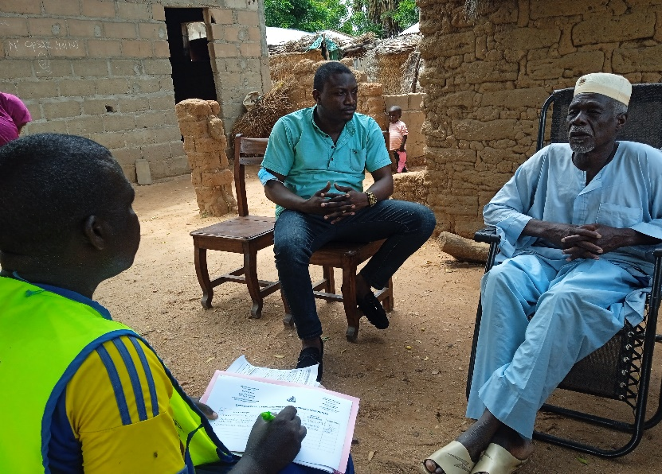
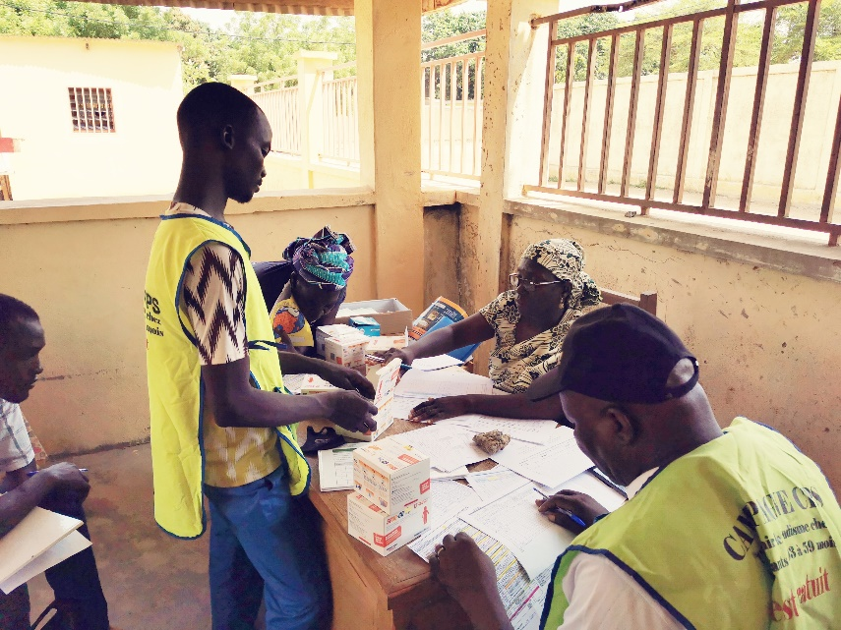
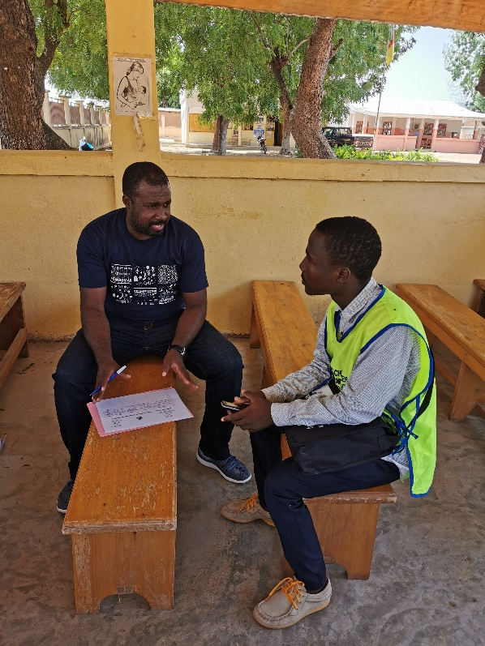
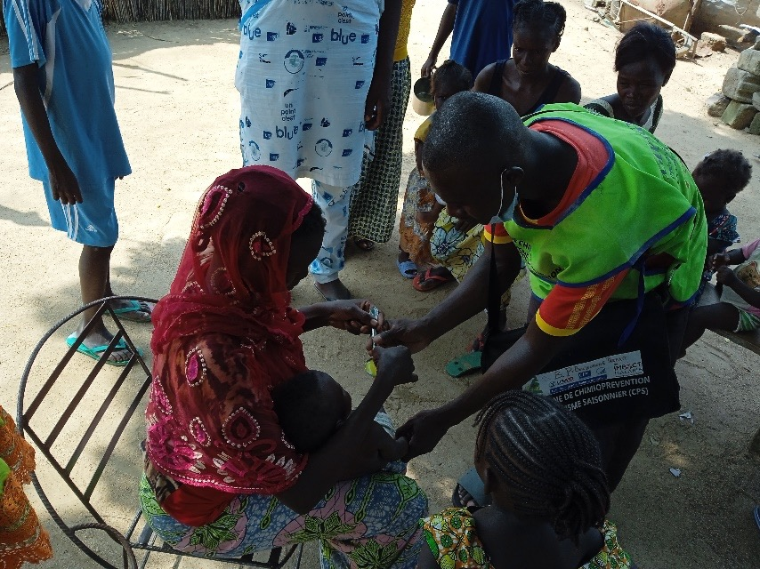
QUELQUES IMAGES

Slide 17











REMERCIEMENTS

Slide 18

JE VOUS REMERCIE DE VOTRE AIMABLE ATTENTION

